Slide 1
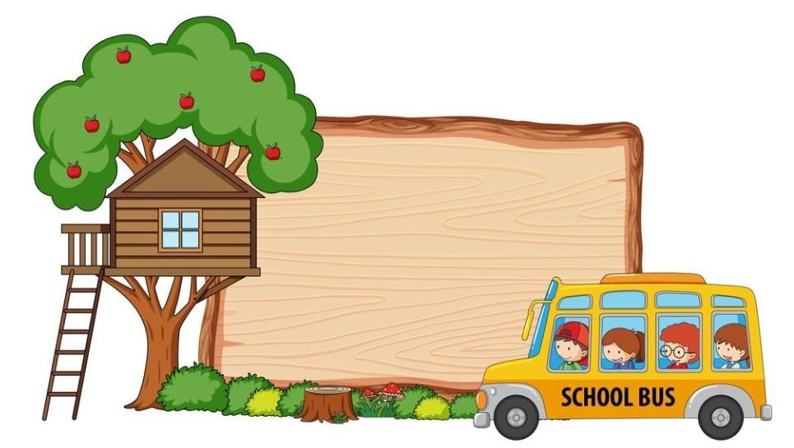

PHÒNG GIÁO DỤC VÀ ĐÀO TẠO HUYỆN TIÊN LÃNG
TRƯỜNG MẦM NON TÂY HƯNG
CUỘC THI THIẾT KẾ TRÒ CHƠI HỌC TẬP CHỦ ĐỀ VỀ GIAO THÔNG
SẢN PHẨM GỒM CÁC TRÒ CHƠI:
1. Rùa và thỏ thi an toàn giao thông
2. Vòng quay kì diệu
3. Ô cửa bí mật
Tác giả: Nguyễn Thị Duyên
Nguyễn Thị Thuý

Slide 2

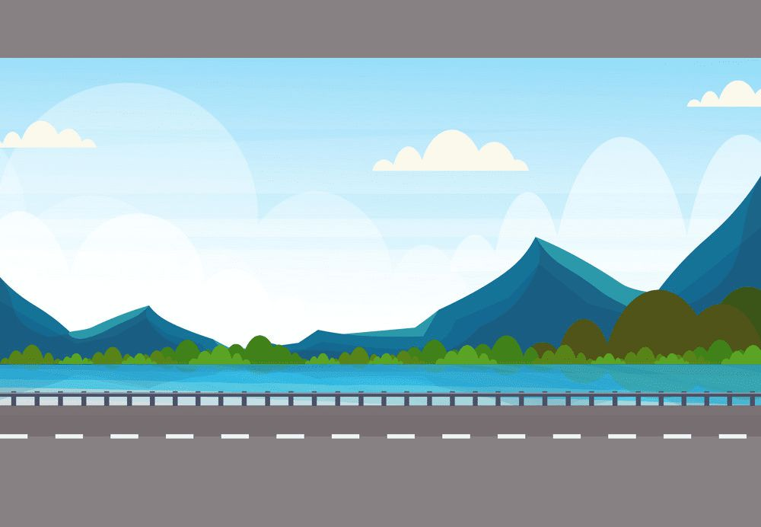
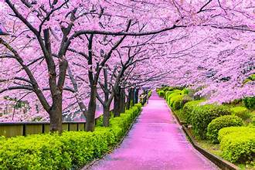


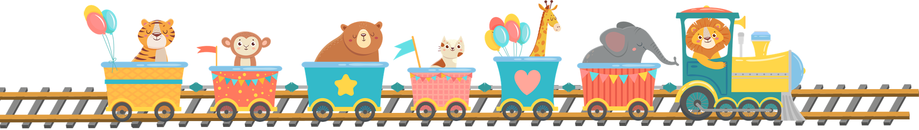
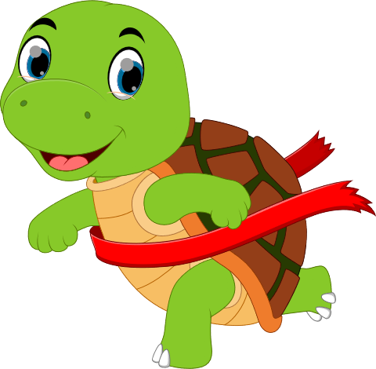
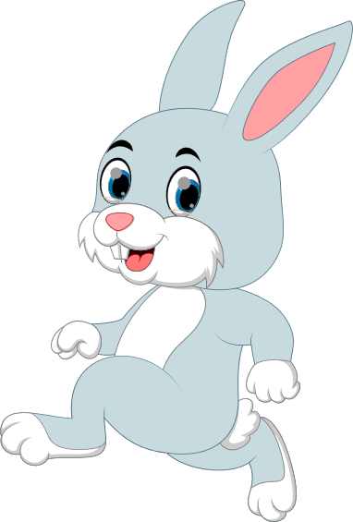
RÙA VÀ THỎ
THI AN TOÀN GIAO THÔNG

Slide 3
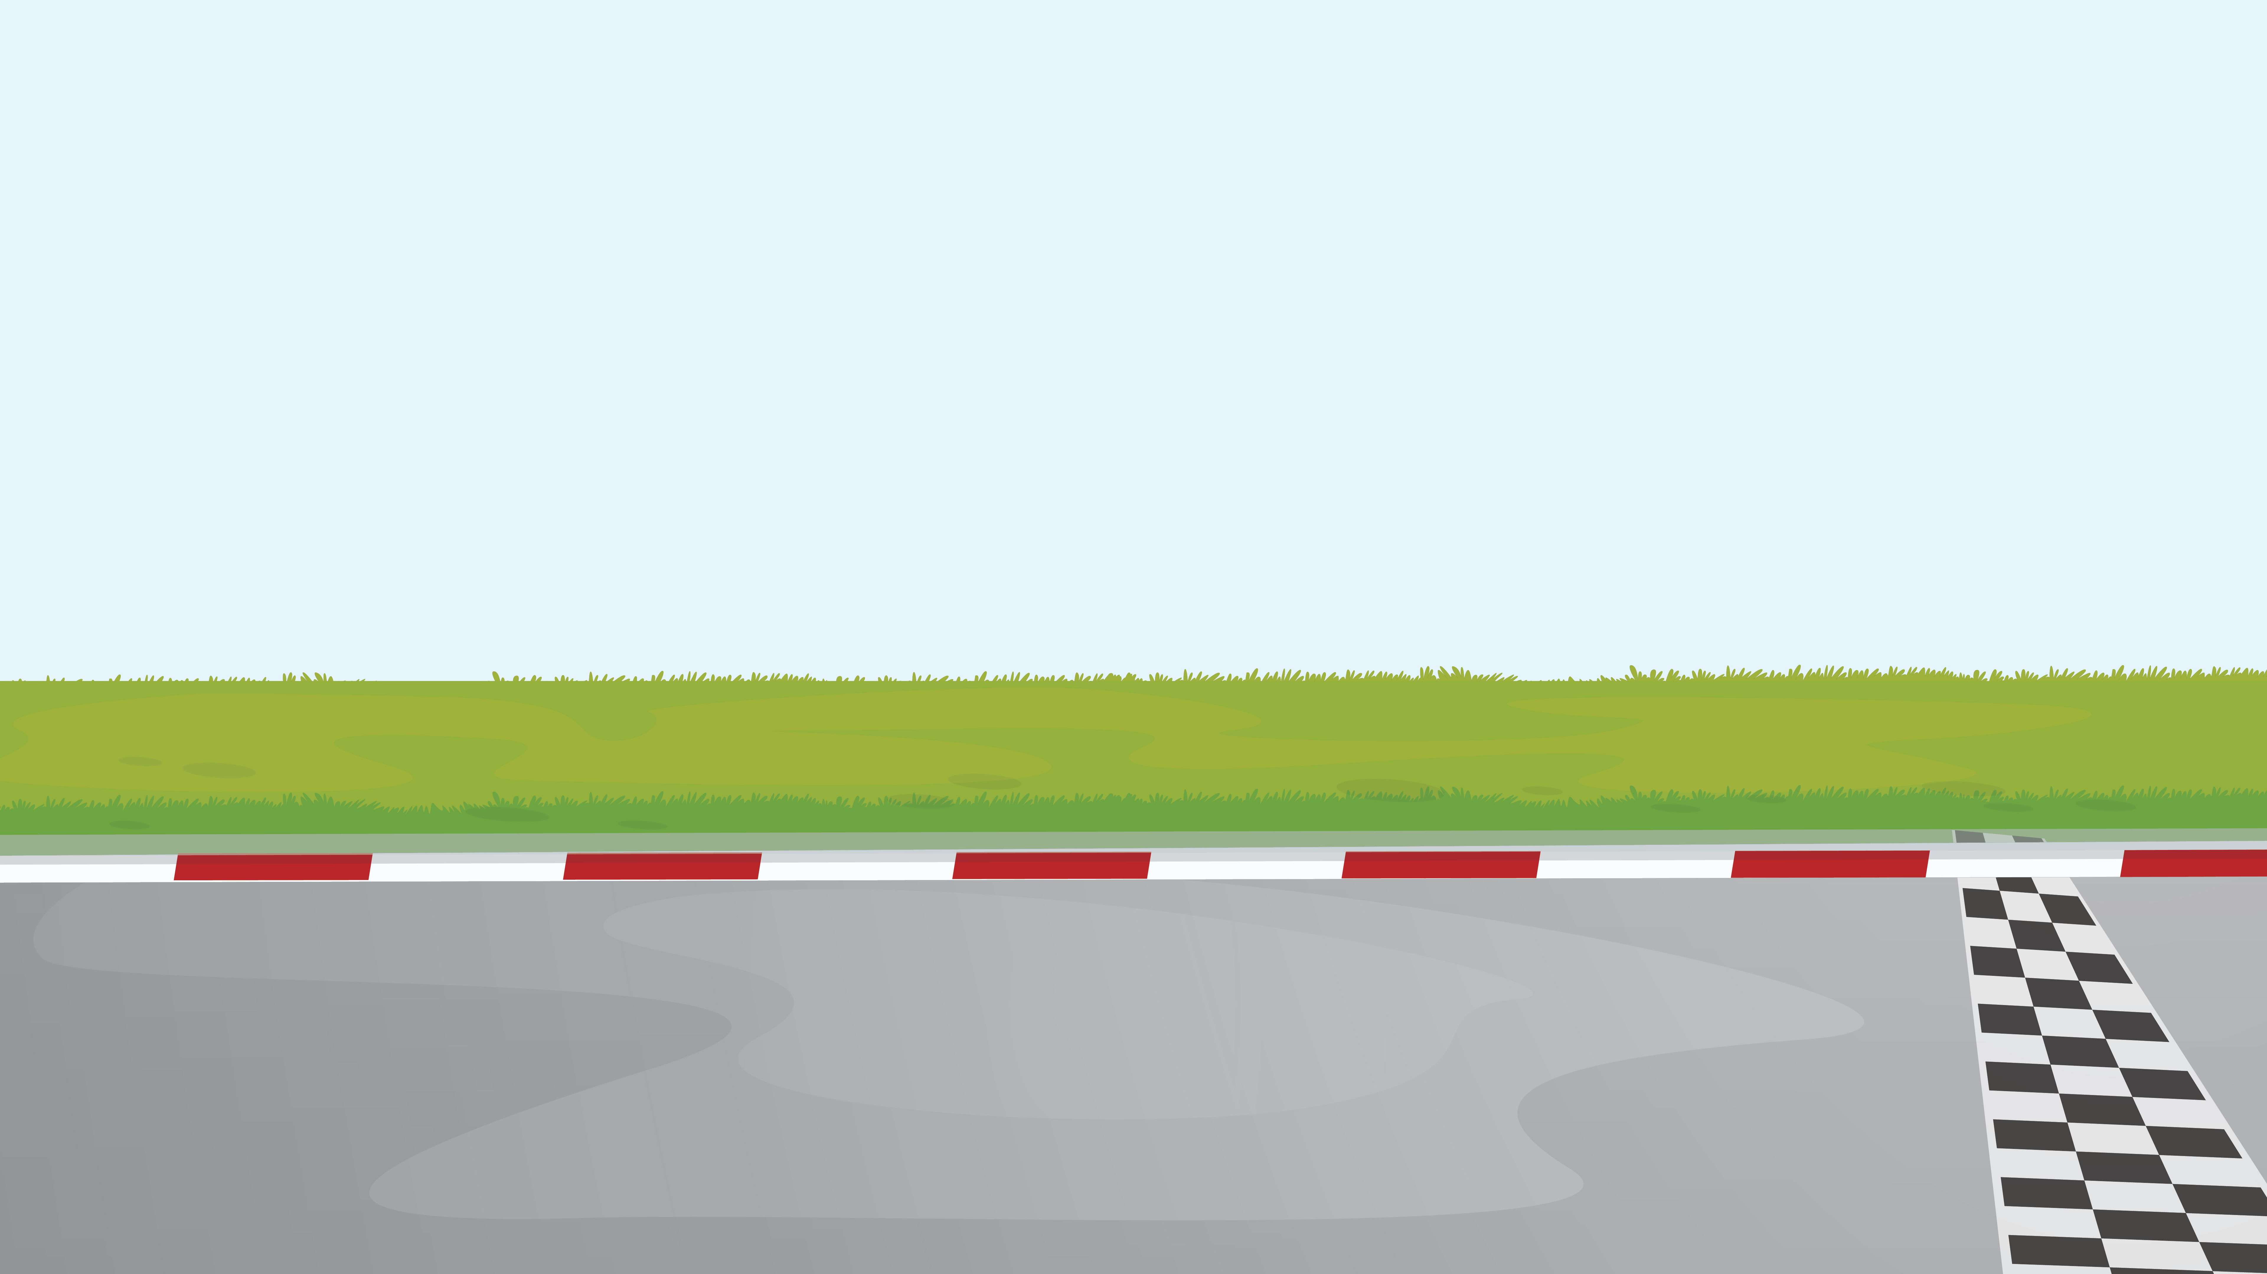





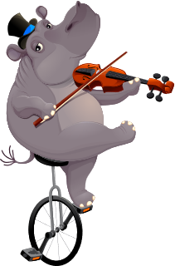

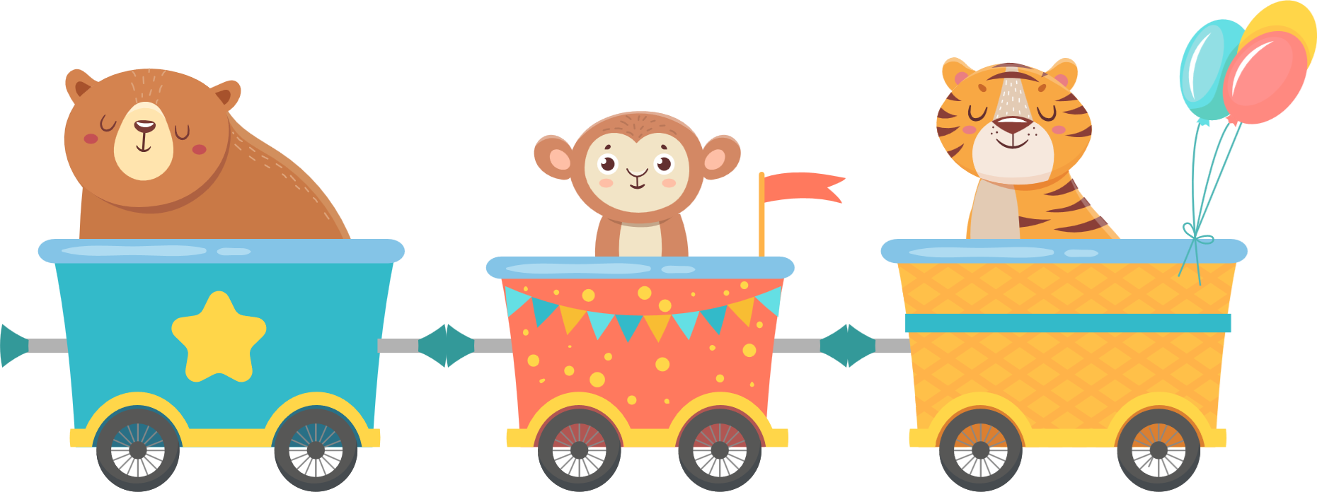
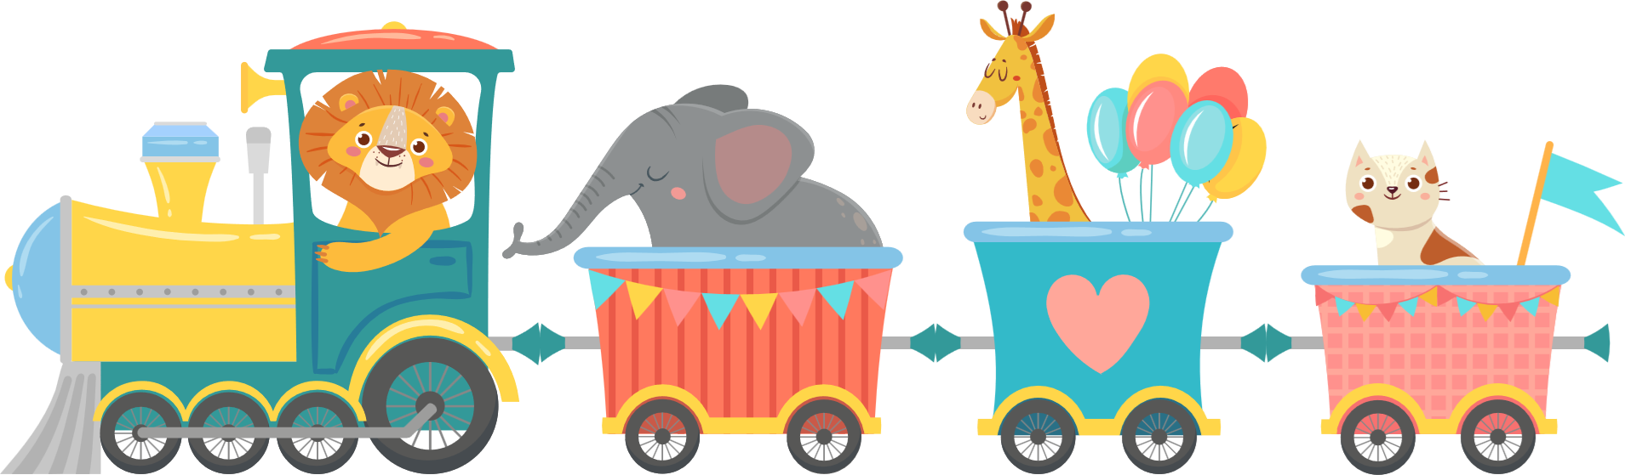
Trò chơi có tổng cộng 5 câu hỏi, mỗi đội lần lượt trả lời, đội nào trả lời đúng được đi 1 bước. Đội nào về đích trước đội đó giành chiến thắng.
1
2
3
4
5
1
2
3
4
5

Slide 4





Đội nào trả lời đúng hãy tiến thêm 1 bước. đội nào trả lời chưa chính xác phải đứng yên nhé
1
2
3
4
5
Finish
1
2
3
4
5
1
2
3
4
5

Slide 5

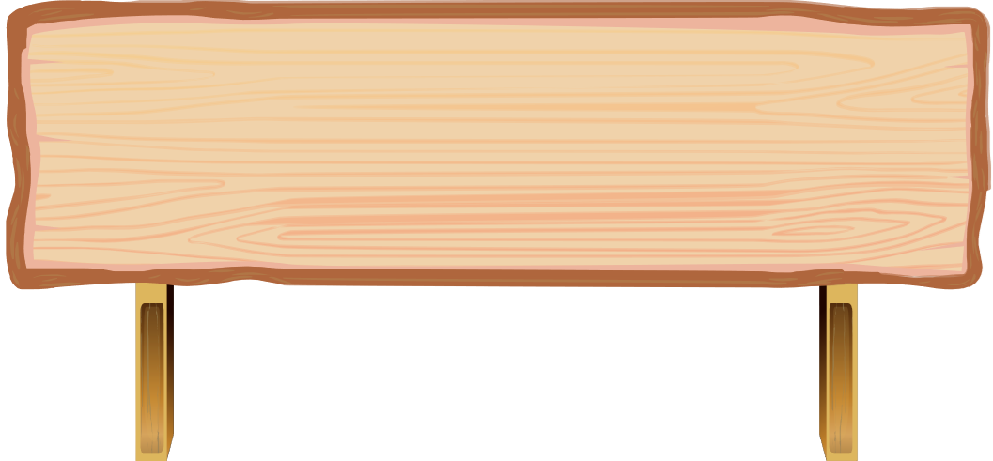

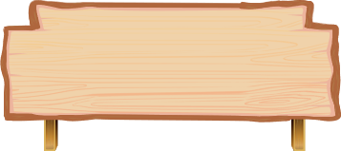

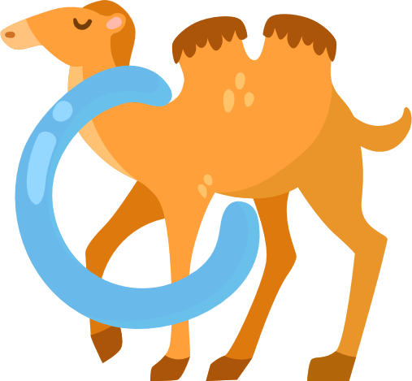

Bé đi bộ ở đâu để đảm bảo an toàn khi tham gia giao thông?
Dưới lòng đường
Trên vỉa hè
Đi giữa đường

Slide 6
Nếu không có vỉa hè bé đi ở đâu để đảm bảo an toàn?
Sát mép đường bên phải
Sát mép đường bên trái
Đi giữa đường

Slide 7
Muốn qua đường bé phải làm gì?
Chạy nhanh qua đường
Không chú ý quan sát
Phải có người lớn dắt qua

Slide 8
Muốn qua đường người đi bộ phải đi ở đâu?
Phần đường dành cho người đi bộ
Trèo qua lan can
Trèo qua dải phân cách

Slide 9
Hành động đá bóng, bắn bi, nô đùa,… dưới lòng đường là hành động như thế nào?
Hành động đúng
Hành động không nên làm
Hành động nên làm

Slide 10
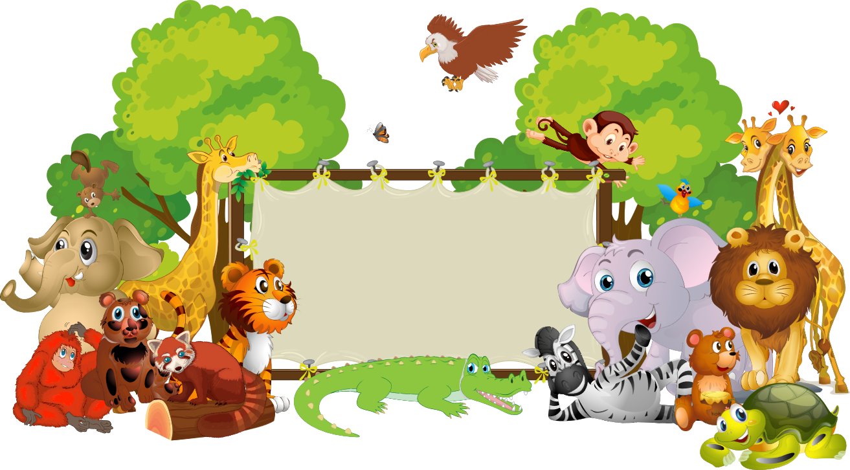

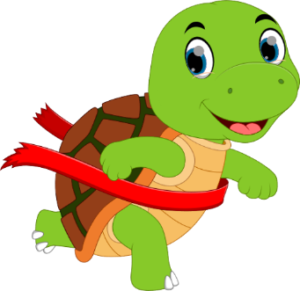
Chúc mừng đội đã chiến thắng

Slide 11

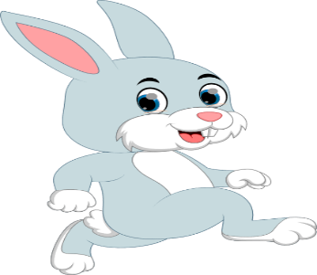
Chúc mừng đội đã chiến thắng

Slide 12



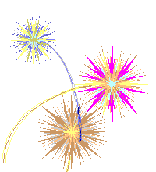

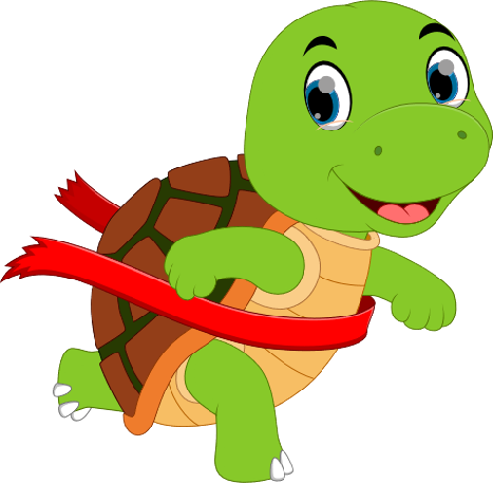

CHÚC MỪNG
CẢ 2 ĐỘI ĐỀU
GIÀNH CHIẾN THẮNG Ở
PHẦN THI NÀY

Slide 13


VÒNG QUAY
KÌ DIỆU
7
8
2
1
1
6
5
7
5
2
3
4
4
3
8
6
QUAY

Slide 14
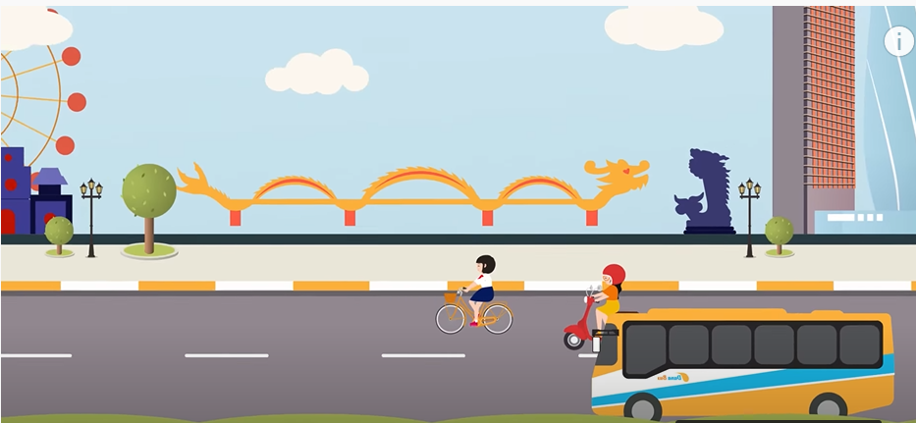

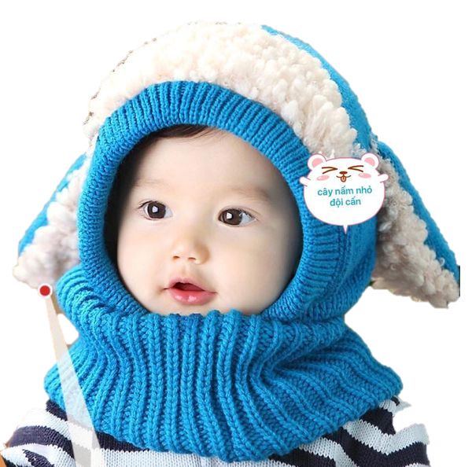
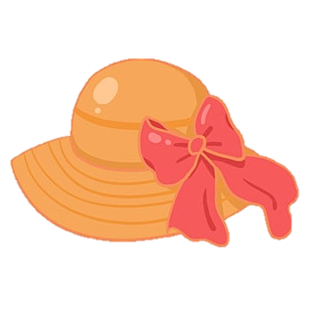
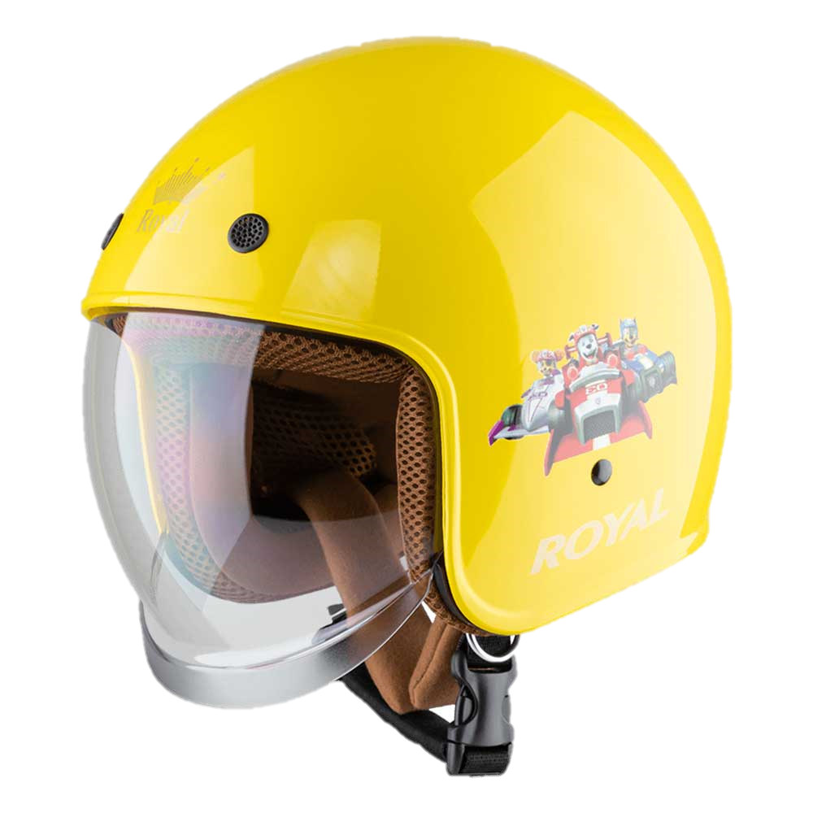
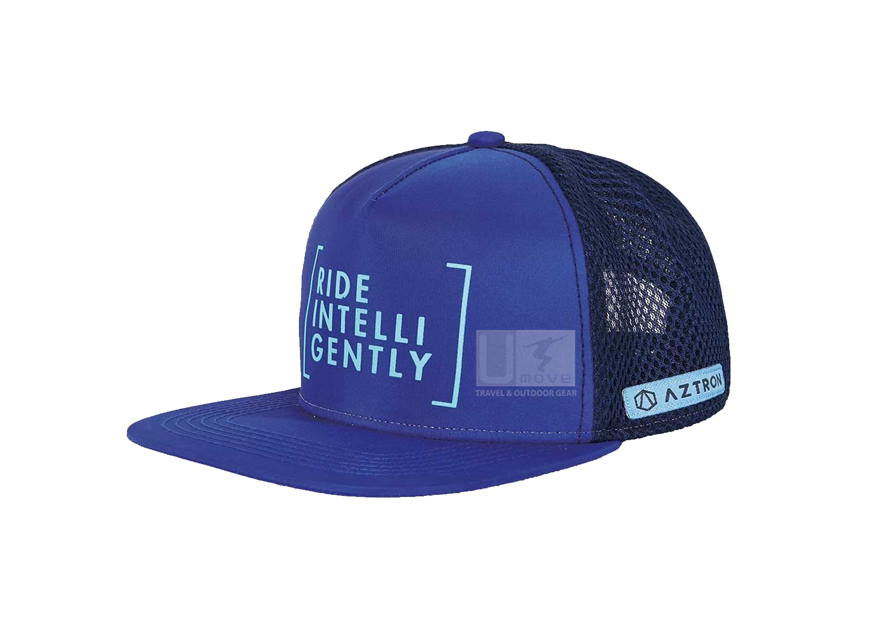
Câu 1:
Khi ngồi trên xe máy để tham gia giao thông chúng ta phải đội loại mũ nào?
Quay về
Đáp án 2:
Mũ len ấm áp
Đáp án 1:
Mũ vải che nắng
Đáp án 3:
Mũ bảo hiểm

Slide 15

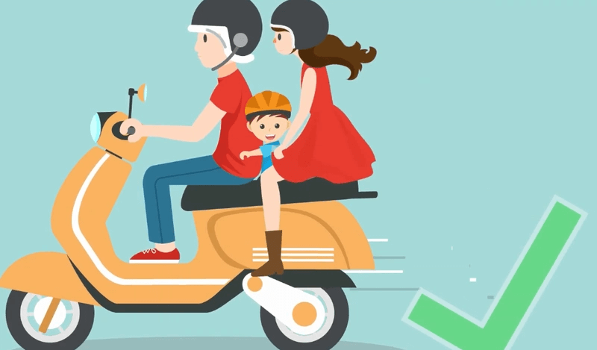
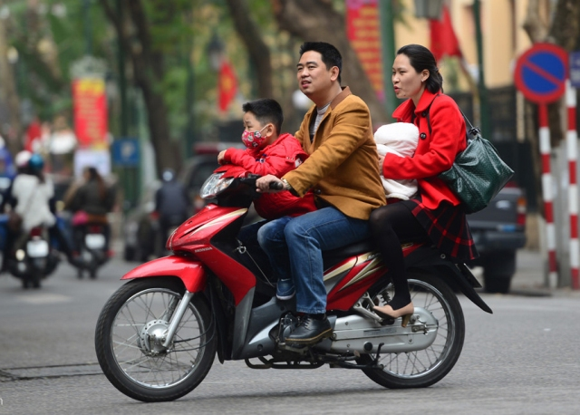
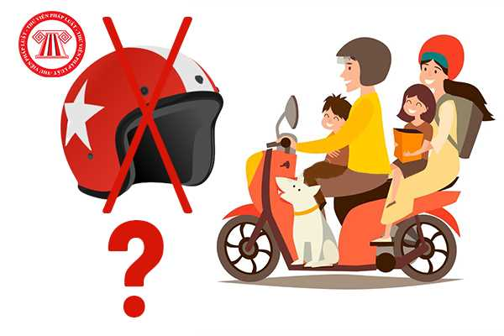
Câu 2:
Các hình ảnh dưới đây, hành vi nào là an toàn khi tham gia giao thông?
Quay về
Đáp án 1:
Đội mũ bảo hiểm và chỉ được chở tối đa 2 người
Đáp án 2:
Không đội mũ bảo hiểm và chở hơn 2 người
Đáp án 3:
Trẻ em không cần đội mũ bảo hiểm

Slide 16

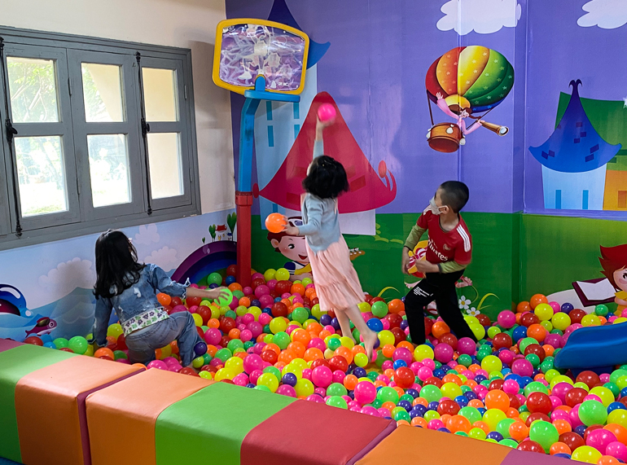
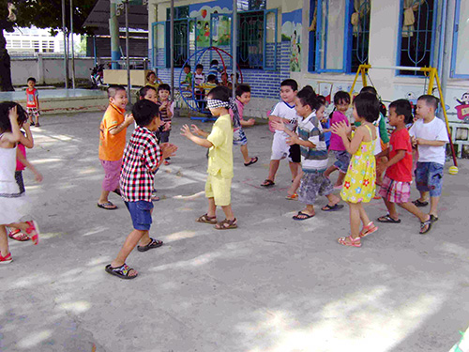
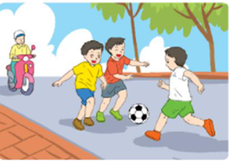
Câu 3:
Hành vi nào dưới đây gây nguy hiểm?
Đáp án 2:
Chơi trong công viên
Đáp án 1:
Chơi trong sân trường
Đáp án 3:
Chơi dưới lòng đường
Quay về

Slide 17
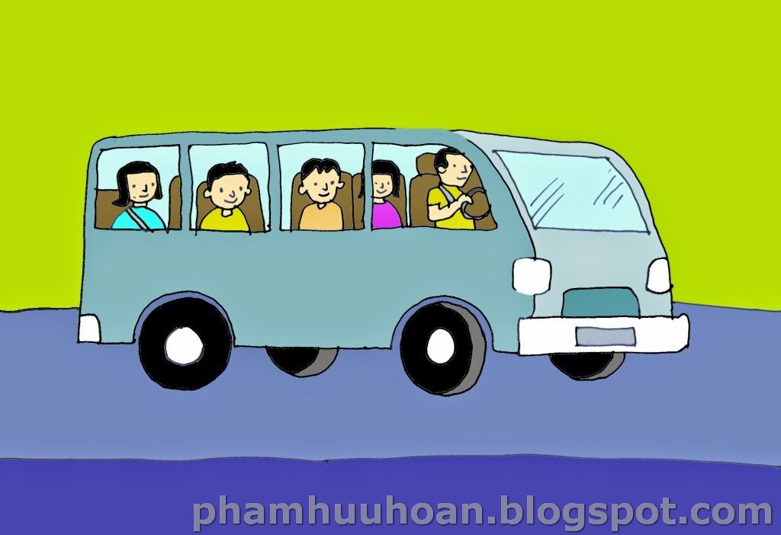
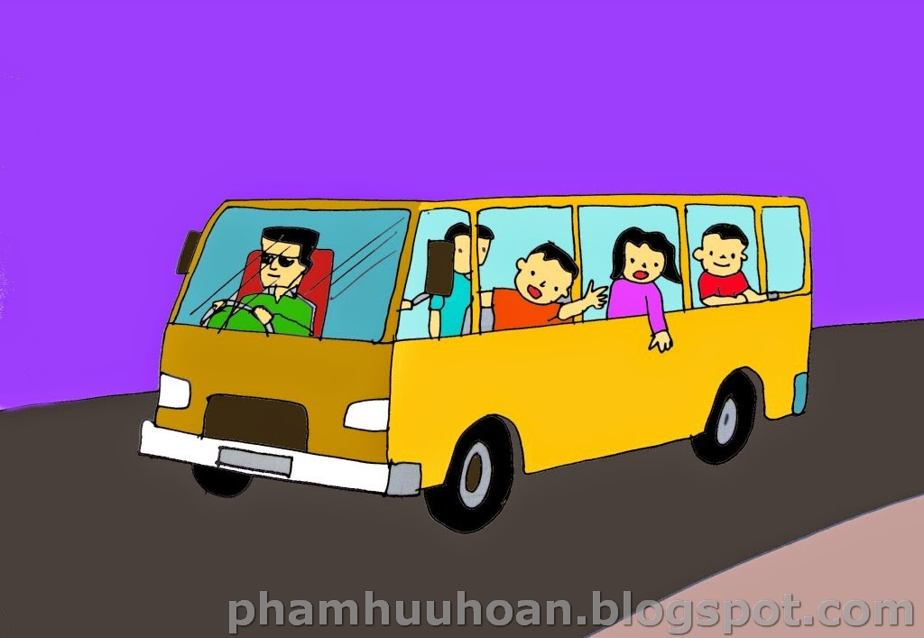
Câu 4: Khi ngồi trên xe ô tô các bé sẽ làm gì để đảm bảo an toàn?
Quay về

Slide 18

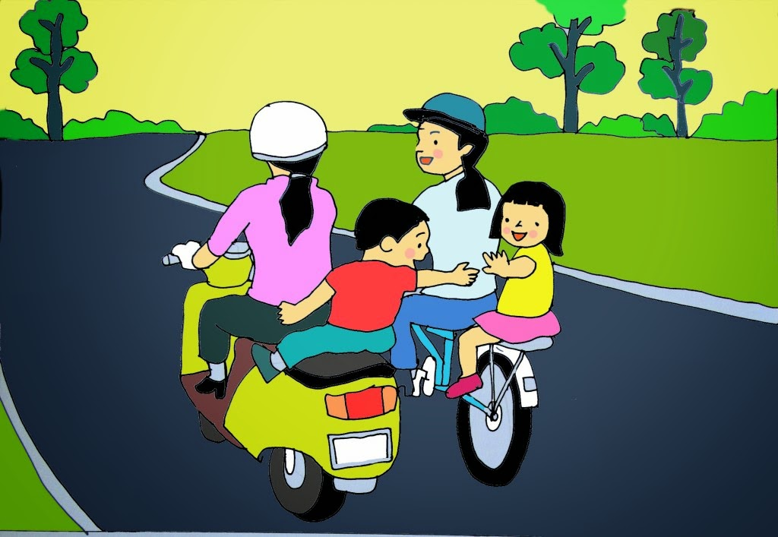
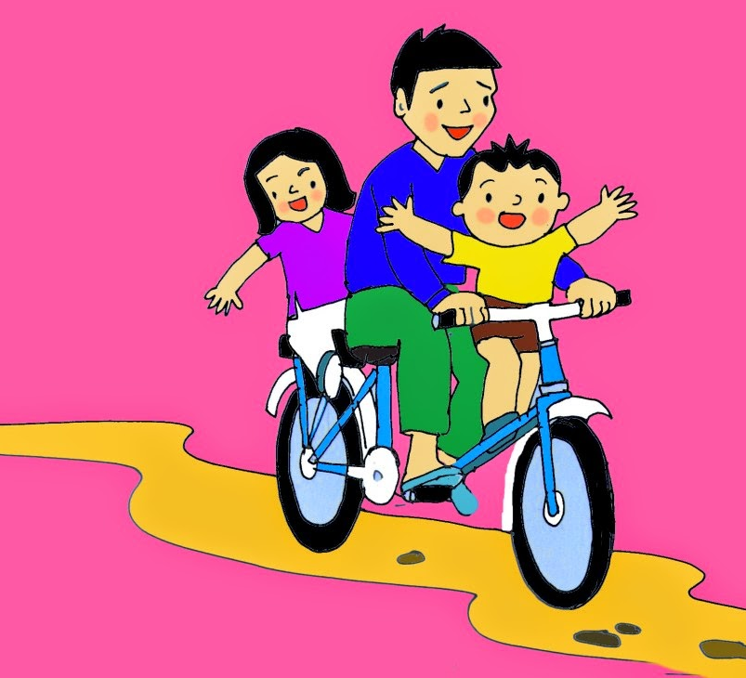
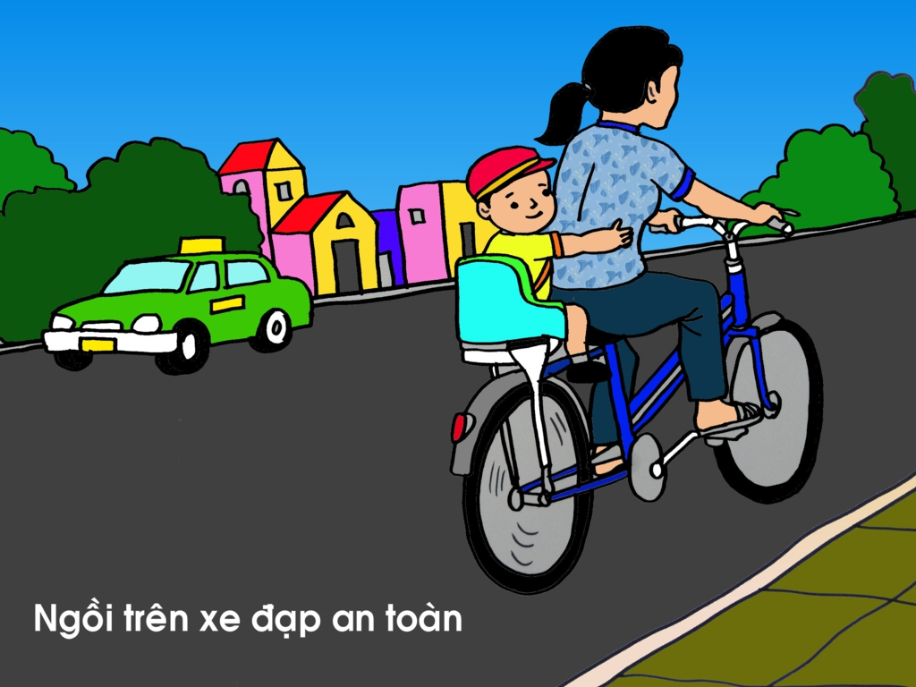
Câu 5:
Khi tham gia giao thông bằng xe đạp hành vi nào dưới đây là đúng?
Quay về

Slide 19

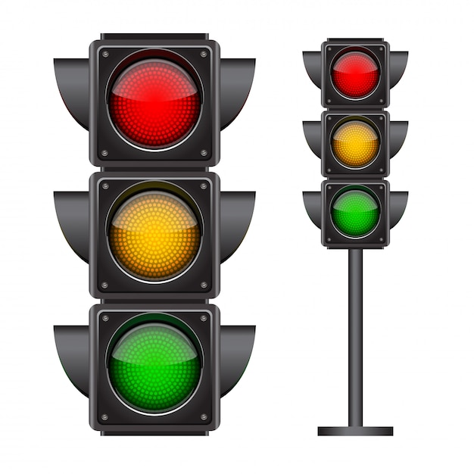
Câu 6:
Đèn hiệu giao thông có mấy màu? Là những màu nào?
Quay về

Slide 20
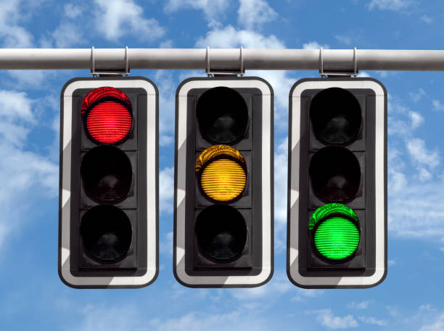
Câu 7:
Bé sẽ làm gì khi gặp tín hiệu đèn?
Đi chậm chú ý quan sát
Dừng lại trước vạch sơn
Đi bình thường
Quay về

Slide 21

Câu 8:
Muốn phòng tránh tai nạn giao thông đường bộ các bé cần phải làm gì?
Đáp án 1:
Tìm hiểu học tập để biết rõ về Luật an toàn giao thông đường bộ.
Đáp án 3:
Không đùa nghịch, chạy nhảy hoặc đá bóng dưới lòng đường
Đáp án 2:
Thận trọng khi tham gia giao thông trên đường
Đáp án 4:
Thực hiện tất cả các điều trên
Quay về

Slide 22
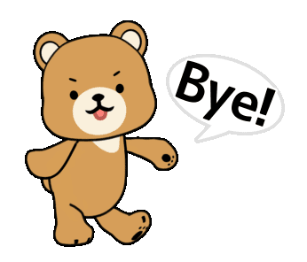
1
2
Ô
CỬA
BÍ
MẬT
5
3
4

Slide 23

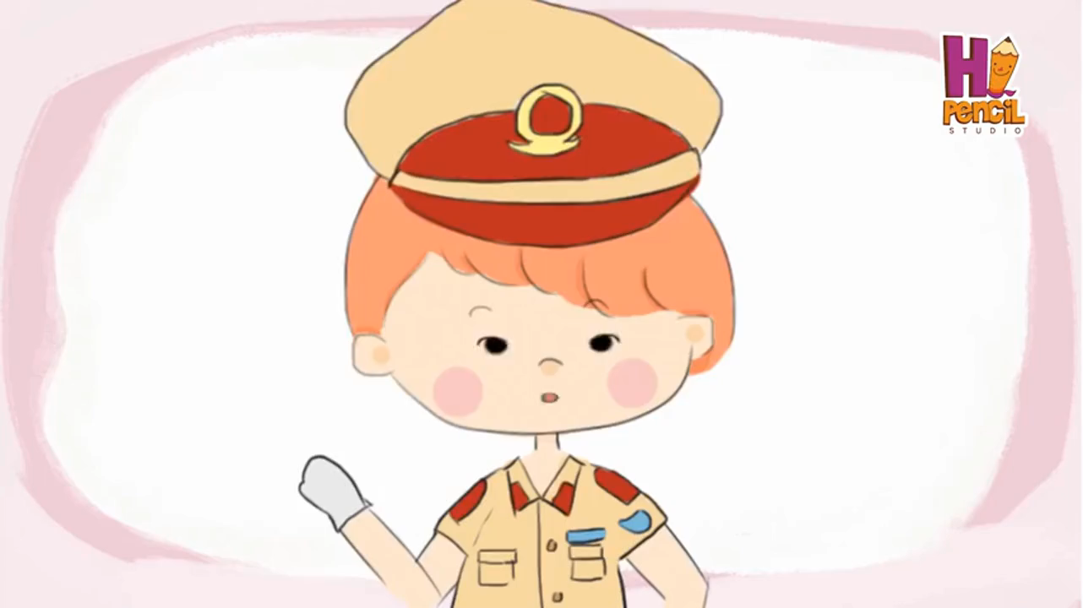
Ô CỬA SỐ 1:
BA MẸ GIÚP BÉ HỌC THUỘC CÁC QUY TẮC BIỂN BÁO

Slide 24

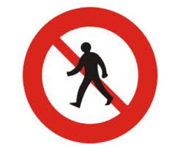

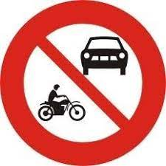


Ô SỐ 2:
BÉ HÃY ĐỌC TÊN BIỂN BÁO GIAO THÔNG DƯỚI ĐÂY:
1. Biển báo cấm
Là biển báo có dạng hình tròn, viền đỏ, nền màu trắng, trên nền có hình vẽ màu đen đặc trưng cho điều cấm.

Slide 25
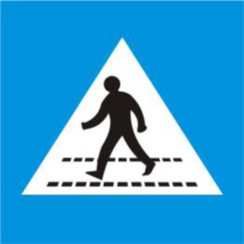



Ô CỬA 3:
BÉ HÃY ĐỌC CÁC TÊN BIỂN CHỈ DẪN DƯỚI ĐÂY:
Biển báo chỉ dẫn:
Là biển báo có dạng hình chữ nhật, nền xanh, hình vẽ màu trắng để chỉ dẫn cho người tham gia giao thông

Slide 26
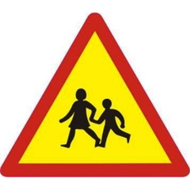
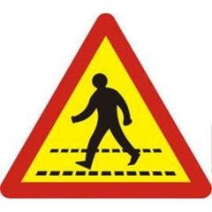
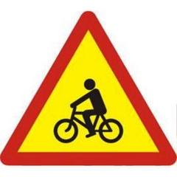

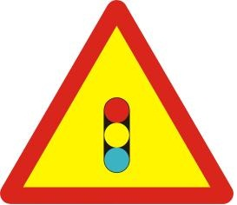
Ô SỐ 4:
BÉ HÃY ĐỌC TÊN BIỂN BÁO NGUY HIỂM DƯỚI ĐÂY:
Biển báo
nguy hiểm:
Là biển báo có dạng hình tam giác, viền đỏ, nền màu vàng, trên nền có hình vẽ màu đen báo hiệu sự nguy hiểm.

Slide 27

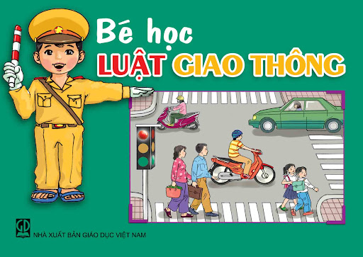

NÀO! CHÚNG MÌNH CÙNG HÁT NHÉ

